Slide 1


INVENTARIOS BEJI
Análisis y Desarrollo de Software

Slide 2

Integrantes
Edgar Felipe Mosquera Rozo
Juan Esteban Martínez Portela
Iván Mateo García Giraldo
Breiner Gustavo Rojas Sarabia

Slide 3

Proyecto BEJI
El sistema de inventarios BEJI busca facilitar la gestión de los almacenes que existen en la actualidad, implementando un sistema en donde, los administradores o empleados pueden realizar , consultas, modificaciones, en inventarios, registro de ventas por empleados.
Enlace: Documentación

Slide 4
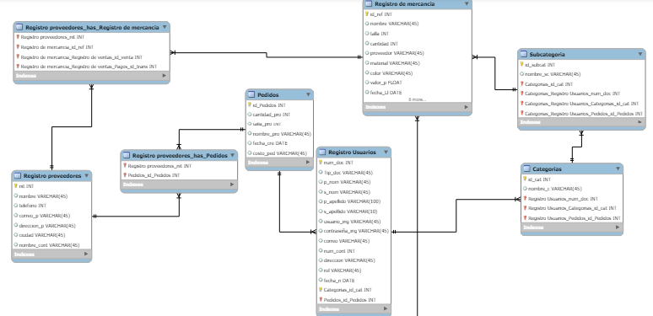
Modelo relacional
Modelo relacional BEJI
Enlace: Modelo relacional

Slide 5
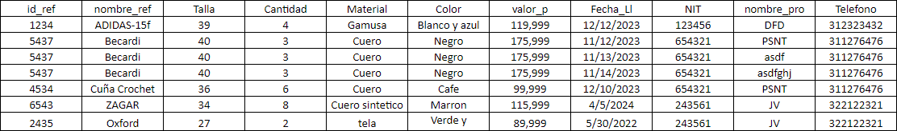
Normalización
Enlace: Normalización de tablas

Slide 6

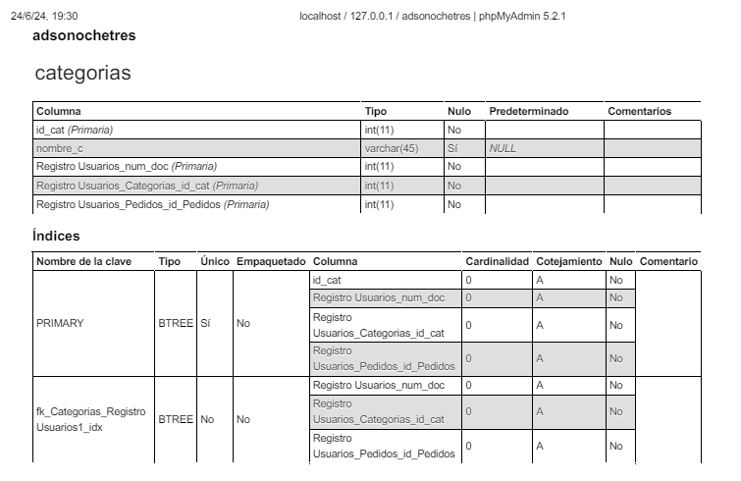
Diccionario de datos
Enlace : Diccionario

Slide 7
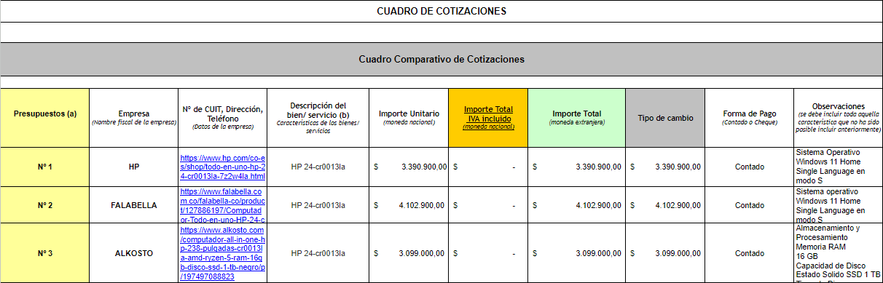
Ficha de cotizaciones
Enlace cotizaciones: Cuadro
Enlace : Matriz

Slide 8


